Slide 1
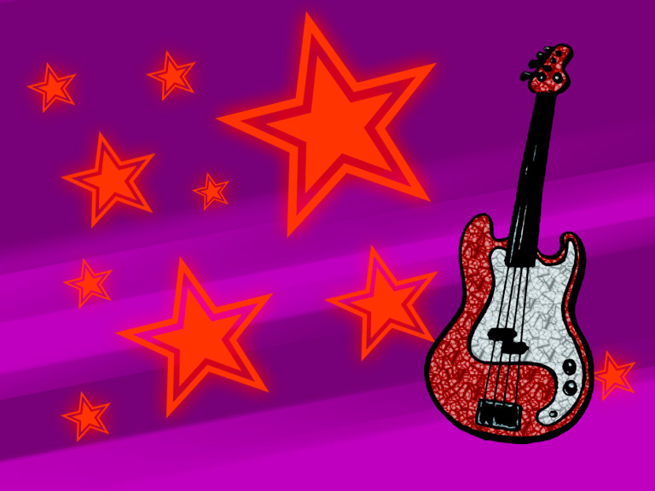
Современная музыка как шумовой наркотик
Исследовательскую работу выполнила:
Соломина Александра ученица 6 класса
Руководитель: Рулькевич М.А. учитель музыки
Самойловская СОШ
2016 г.

Slide 2
Цель: изучить влияние современной музыки как негативного шумового наркотика
задачи:
-выявить, какая музыка лучше всего влияет на самочувствие человека;
-изучить воздействие музыки на остроту слуха;
-изучить влияние музыки разных направлений на внимательность учащихся;
-выявить причины заболеваний, возникающих при постоянном воздействии шума;
-выработать рекомендации по мерам профилактики нарушений функций органов слуха.

Slide 3
Музыкальные направления: рок-музыка, поп-музыка, рэп

Slide 4
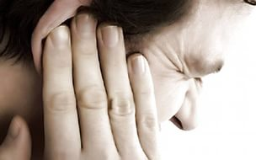
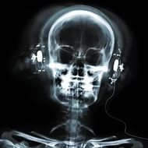
Воздействие музыки на организм человека

Slide 5
Сильный шум является для человека физическим наркотиком. Поэтому часть людей и прежде всего молодежь, увлекаясь современной музыкой с большой интенсивностью ее звучания, подвергает свое здоровье опасности вследствие воздействия на организм физического наркотика.

Slide 6
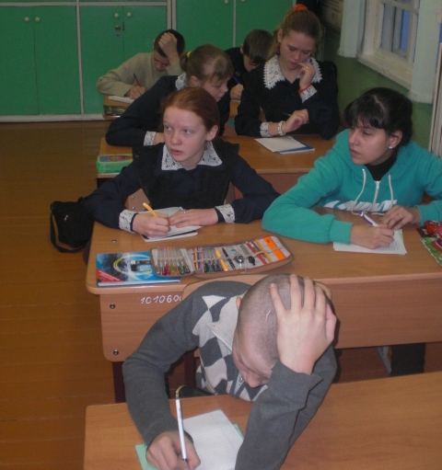
ИССЛЕДОВАНИЕ
Первое исследование: «Интервью».
1.Какую музыку вы слушаете чаще всего?
(поп-музыка – 4, рок-6, рэп-4, классика-2)
2.Под какую музыку вы привыкли делать домашнее задание?
(в тишине-5, рэп-4, поп-2, рок-1)
3.Какая музыка вызывает у вас отрицательные эмоции?
(классика-7, поп-1, рок-2, шансон-1, рэп-2)

Slide 7
Второе исследование: «Анкетирование: Какую музыку Вы предпочитаете?»

Slide 8
Третье исследование: «Изучение воздействия музыки на остроту слуха».

Slide 9
Четвертое исследование. «Влияние музыки разных направлений на внимательность учащихся».
№ | Тишина | Классическая музыка | Рок-музыка
1 | 2 | 5 | 6
2 | 4 | 6 | 7
3 | 1 | 2 | 3
4 | 0 | 1 | 2
5 | 0 | 7 | 9
6 | 3 | 8 | 12
7 | 0 | 3 | 6
8 | 3 | 10 | 7
9 | 1 | 8 | 9
10 | 1 | 4 | 3
11 | 5 | 3 | 5
12 | 2 | 5 | 7
13 | 7 | 4 | не написал
Итого: | 29 | 66 | 76

Slide 10
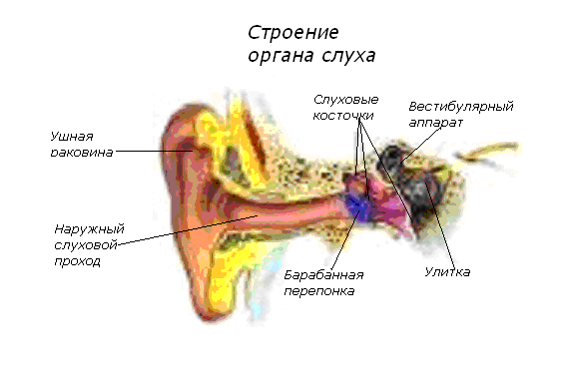
Пятое исследование «Изучение причин заболеваний, которые могут возникнуть при постоянном воздействии шума на органы слуха.
- воспаление среднего уха
- ушная пробка
- тугоухость
- отморожение
- воспаление слухового нерва

Slide 11
ЗАКЛЮЧЕНИЕ
Проведённые исследования позволяют сделать вывод о том, что современная музыка действительно становится шумовым наркотиком.

Slide 12
Скажем нет - шумовым наркотикам!

